Slide 1

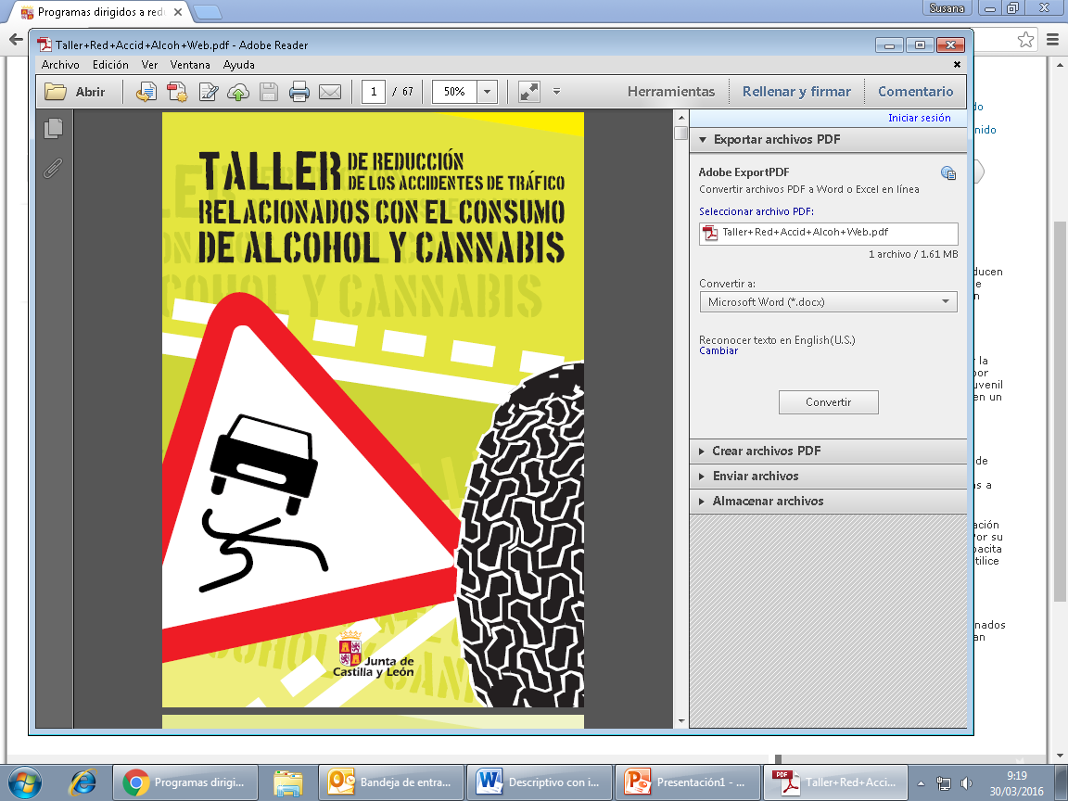
TALLER DE REDUCCIÓN DE LOS ACCIDENTES DE TRÁFICO RELACIONADOS CON EL CONSUMO DE ALCOHOL , CANNABIS Y OTRAS DROGAS.

Slide 2
Se ruega, en virtud de los acuerdos de colaboración entre el Comisionado Regional para la Droga, y la Red de Planes sobre Drogas de Castilla y León, que tanto las administraciones públicas locales (Ayuntamientos y Diputaciones) como las posibles entidades colaboradoras que vayan a impartir TRAT, dejen claro de forma explícita que el programa es impulsado y financiado por la Junta de Castilla y León, en colaboración con las entidades. Siendo preciso que aparezca el escudo de la Junta en la presentación que se utilice, aunque se personalice con otros logos

Slide 3

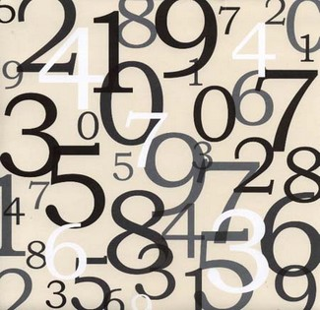
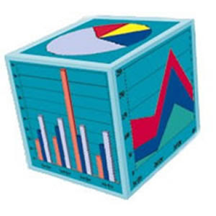

Slide 4
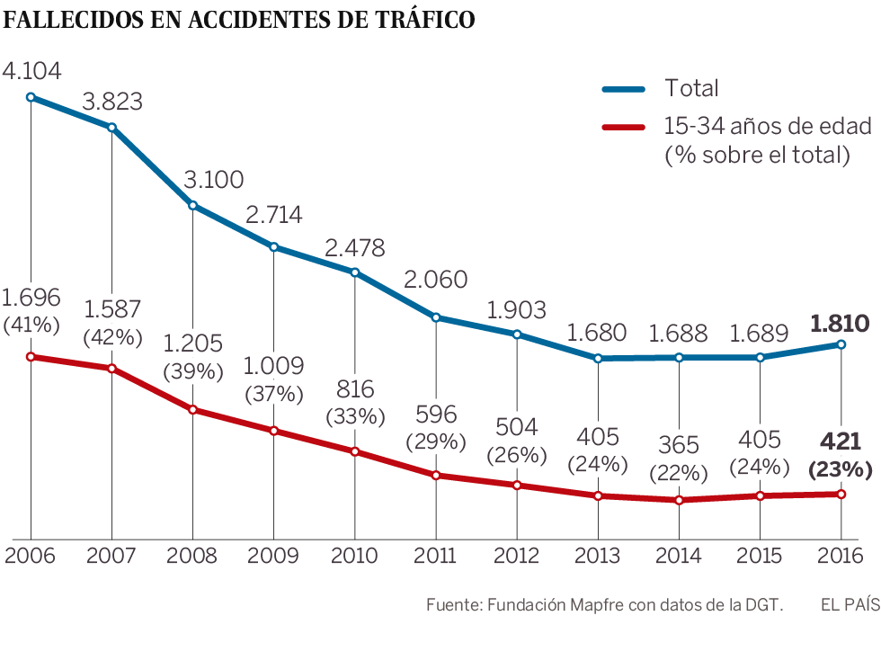

Slide 5
Memoria del Instituto Nacional de Toxicología y Ciencias Forenses, 2016. Víctimas mortales. Conclusiones
Analizan una muestra (no el total de fallecidos por accidentes de tráfico en el año) de 589 conductores fallecidos (310 coches/200 motocicletas) 43% resultados positivos en sangre a drogas/psicofármacos/alcohol (253 personas)
  95,28% Hombres conductores
  68% había ingerido alcohol (0,3 g/L).
    El 94% > 0,5 g/L
    El 65% >1,2 g/L (más del cuádruple de lo permitido)
    El 36% superaban 2 g/L, que correlaciona con estados de intoxicación
  Al 36% se le detectó algún otro tipo de sustancia.
    48% cocaína
    48% cannabis
    5,5% opiáceos derivados de la morfina
    8% había consumido psicofármacos.
En el 72,5% de los casos positivos solo se detecta una sustancia (mono consumo)
En <45 años mayor nº de fallecimientos de conductores en festivos que en jornadas no festivas.

Slide 6
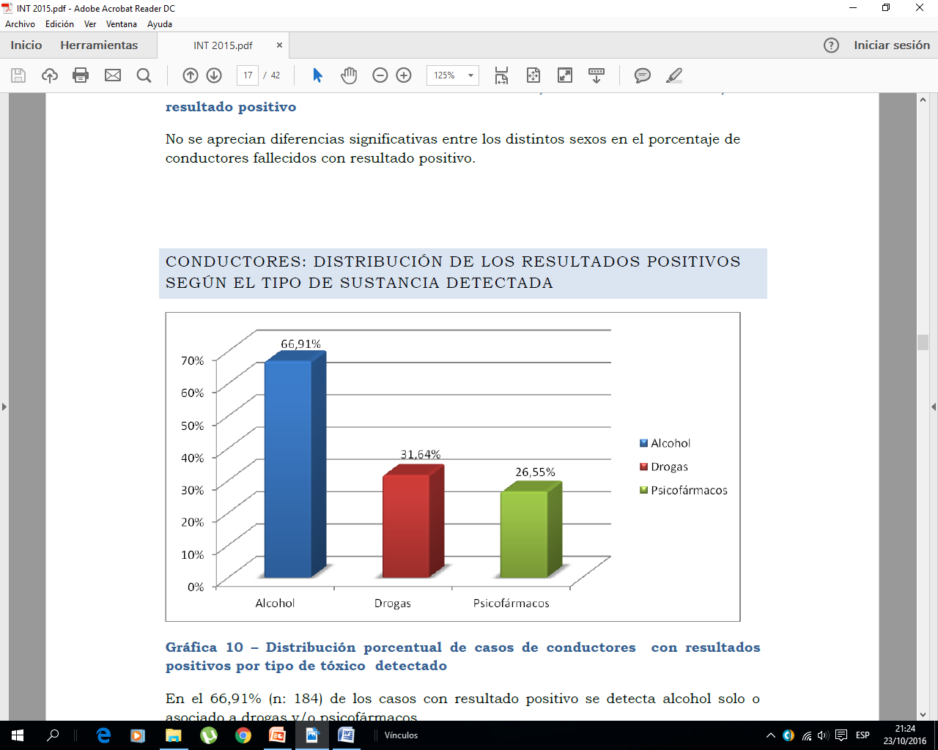
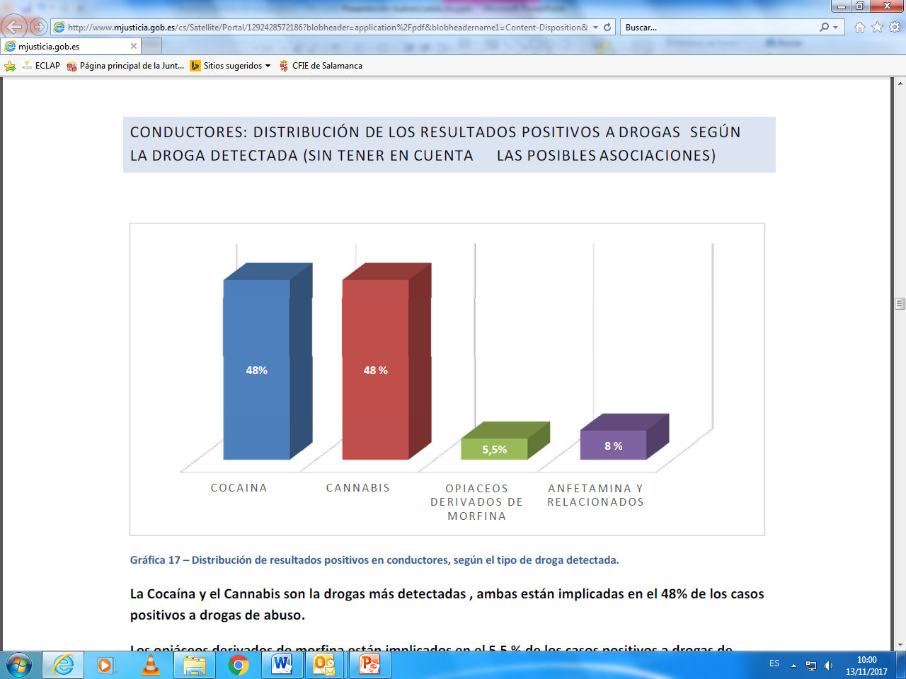
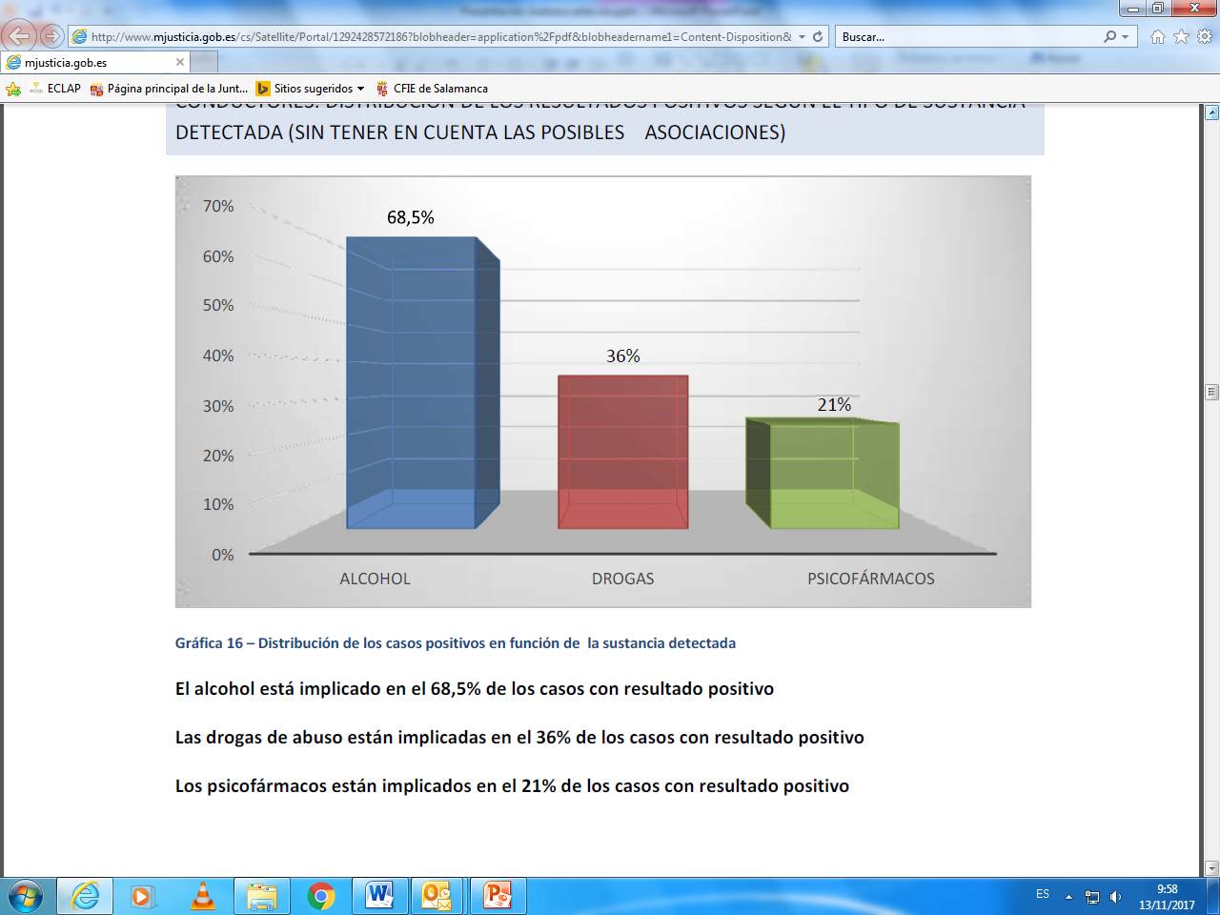


Slide 7
PERCEPCIÓN DE RIESGO

Slide 8
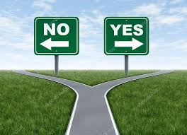
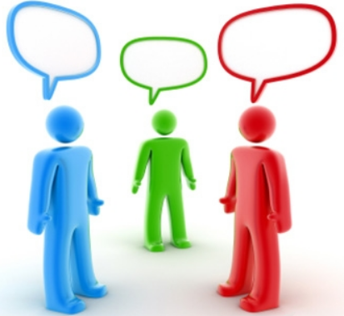
Los peligros de la conducción son una lotería. No tiene sentido arruinarte la diversión por pensar en ellos. Al fin y al cabo la vida está llena de riesgos y conducir colocado es uno más que no tiene que preocupar especialmente.
El mayor riesgo de consumir alcohol u otras drogas es que te pillen y te sancionen.
Cuando consumes alcohol, lo único que hay que hacer es conducir con cuidado
Los porros tranquilizan y ayudan a conducir mejor.

Slide 9

Viajar con alguien colocado/a conduciendo tiene riesgos, pero peor es quedarte solo/a y tener que “buscarte la vida” con el transporte
Se exagera mucho el efecto de las drogas para conducir: lo importante es conocer los límites y como mucho dependerá de la cantidad
Si te sientes bien, se puede conducir bajo los efectos del alcohol/cannabis. Además hay trucos para no dar positivo
Los/as amigos/as ven normal que bebas, fumes cannabis o cocaína aunque tengas que conducir luego
Cuando consumes porros, lo único que hay que hacer es conducir con cuidado

Slide 10
CASO DE ALCOHOL
Berta y Carlos han salido de fiesta. Berta ha llevado el coche, se acaba de sacar el carnet de conducir.
Aunque tiene que conducir, se ha tomado unas cañas con algo de comida, dice: “por un par de cervezas no pasa nada…, si me paran en un control, no daré positivo. Me siento bien. Yo controlo”.
Piensa que a ella no le afecta el alcohol, que controla, que está acostumbrada y que puede beber como cualquier chico, además ha comido un bocata, con lo cual el alcohol tiene menos efecto.
Por su parte Carlos, como no va a conducir, se ha pasado, en poco tiempo ha bebido varias cañas y un cubata, está bastante perjudicado. Aconseja a Berta para que beba mucha agua y mastique unos granos de café o chicle, así no la pillan si les paran.
¿Qué es el alcohol? ¿Qué efectos tiene?¿Cómo afecta el alcohol a la conducción?
¿Qué le ha pasado al organismo de Carlos para que le haya afectado así el alcohol?
¿Afecta igual el consumo a los chicos que a las chicas?
¿Existen formas para hacer pasar más rápido los efectos del alcohol?
¿Existe una cantidad de consumo por debajo del cual no haya riesgo?

Slide 11
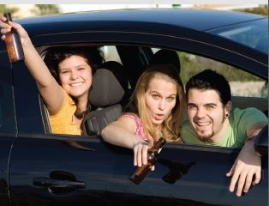


¿Qué es el alcohol? ¿Es un estimulante?
Durante los primeros tragos, el alcohol nos hace sentir bien, sin vergüenza y un poco más atrevidos de lo habitual, y tenemos comportamientos que parecen divertidos, graciosos y atrevidos.
Sin embargo es una sustancia toxica, psicoactiva y adictiva.
Es un DEPRESOR del SNC, que afecta a las aptitudes mentales y psicomotrices.
Deprime los sistemas de control de la conducta
Impulsividad
Subestimación de los riesgos
Afectación psicomotriz

Slide 12
TASA DE ALCOHOLEMIA
La alcoholemia representa el volumen de alcohol que hay en la sangre y se mide en gramos de alcohol por cada litro de sangre (g/l) o su equivalente en aire espirado.

Slide 13
¿COMO AFECTA EL ALCOHOL A LA CONDUCCIÓN?

Slide 14
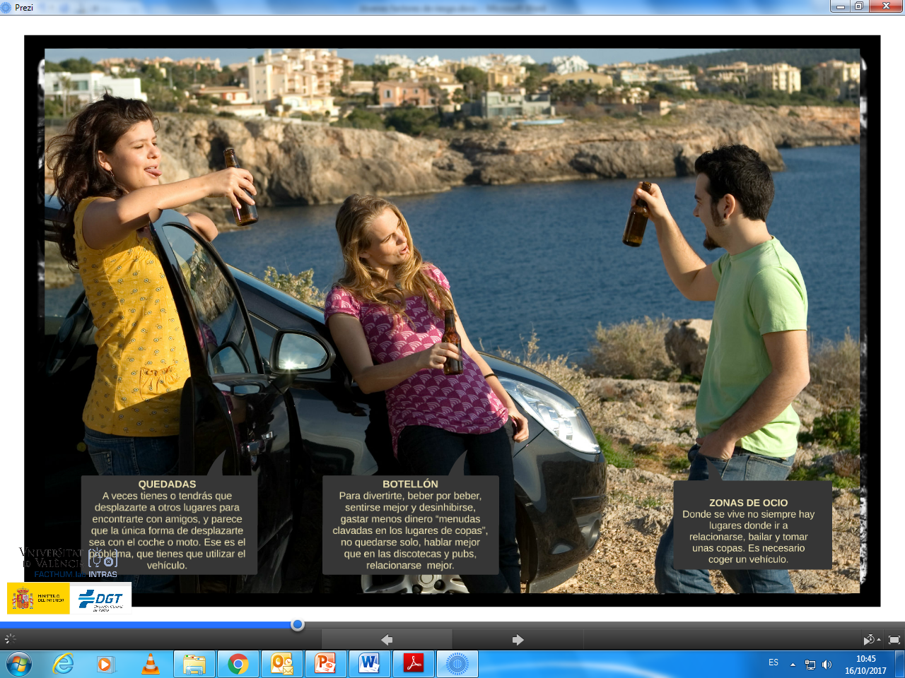

El alcohol y la conducción

Slide 15
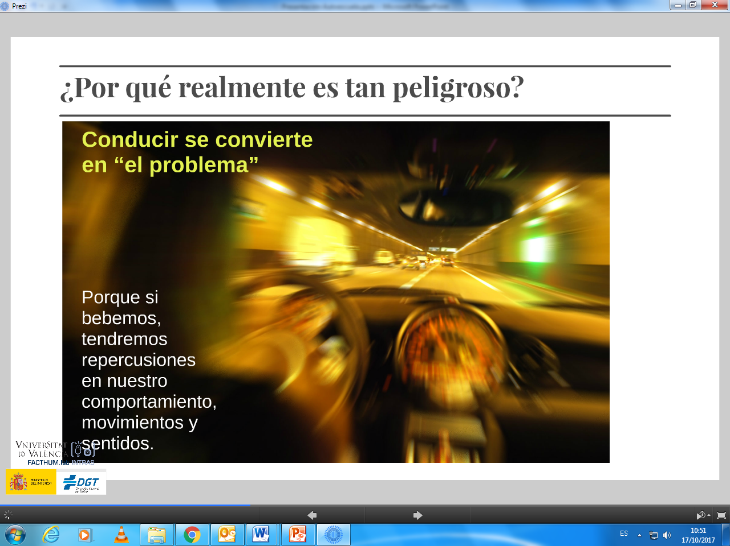
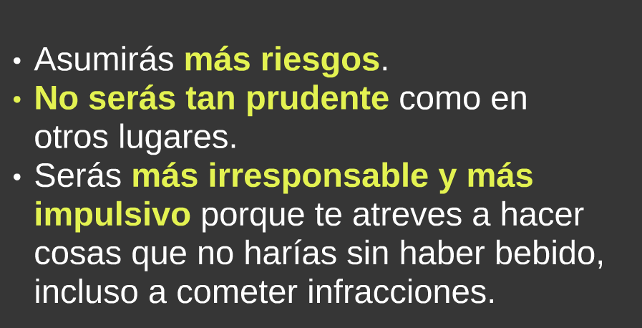
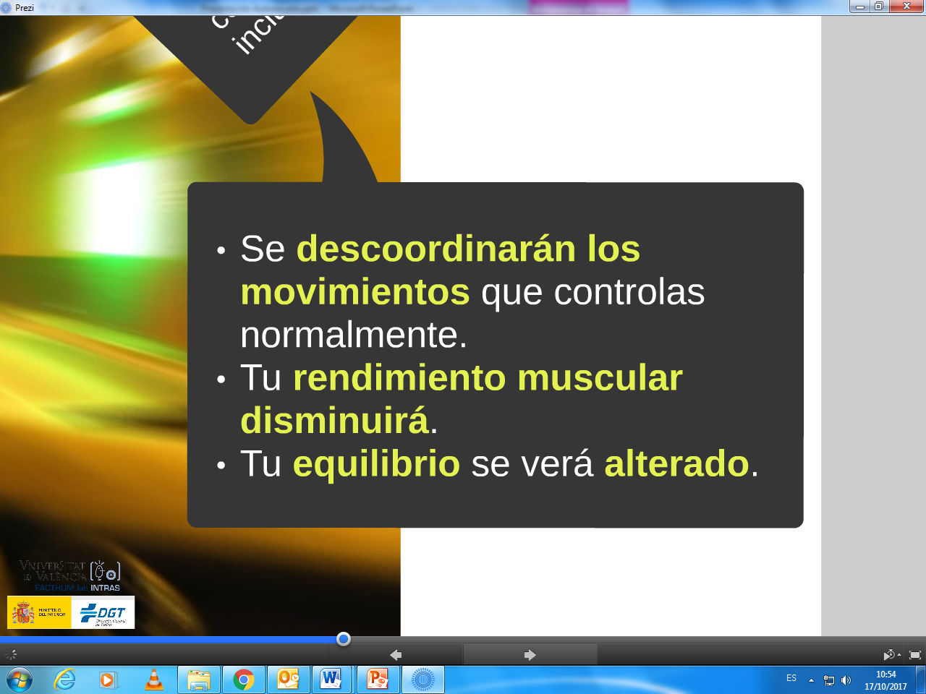
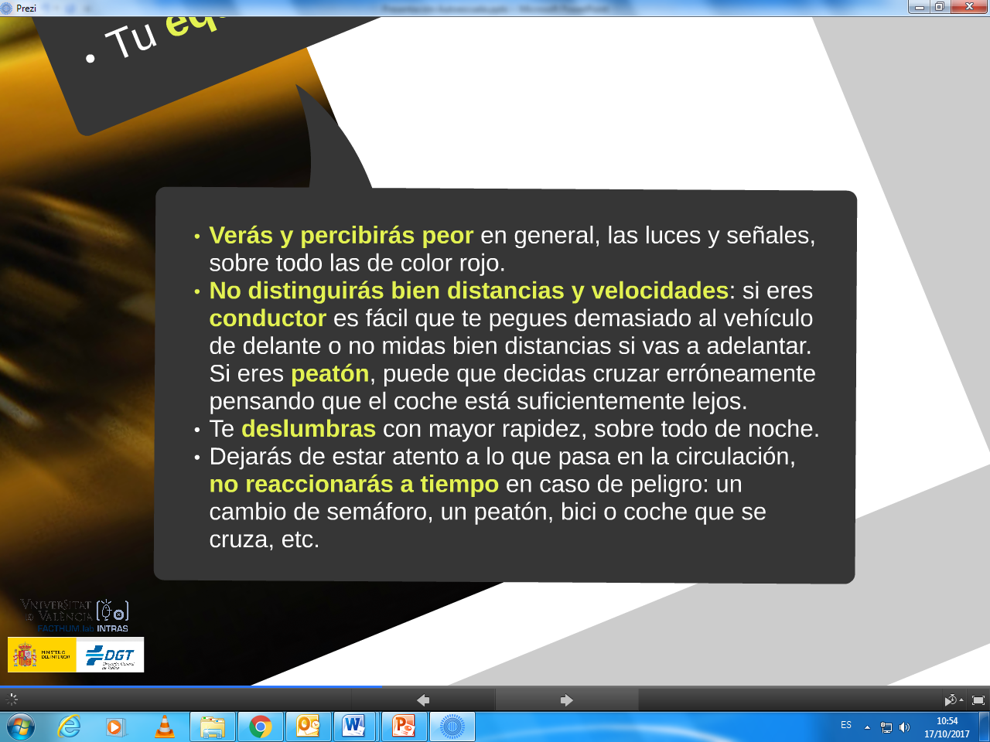

Slide 16
Detenerse en el carril sin causa justificada.
No guardar la distancia de seguridad entre vehículos.
Realizar giros con excesiva amplitud. Circular por el carril incorrecto.
Circular invadiendo el carril contrario. Responder tarde a la señalización.
Conducir de forma errática.
Efectuar adelantamientos antirreglamentarios.
Señalizar de manera incorrecta las maniobras.
ERRORES E INFRACCIONES MÁS COMUNES BAJO LOS EFECTOS DEL ALCOHOL

Slide 17
¿POR QUÉ AFECTA EL ALCOHOL A LA CONDUCCIÓN?
METABOLISMO DEL ALCOHOL
¿SE PUEDE CONDUCIR, BAJO LOS EFECTOS DEL ALCOHOL AUNQUE SE TENGA LA SENSACIÓN DE ESTAR BIEN?

Slide 18
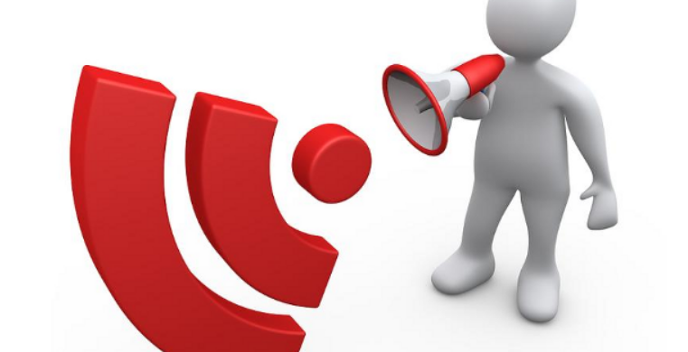
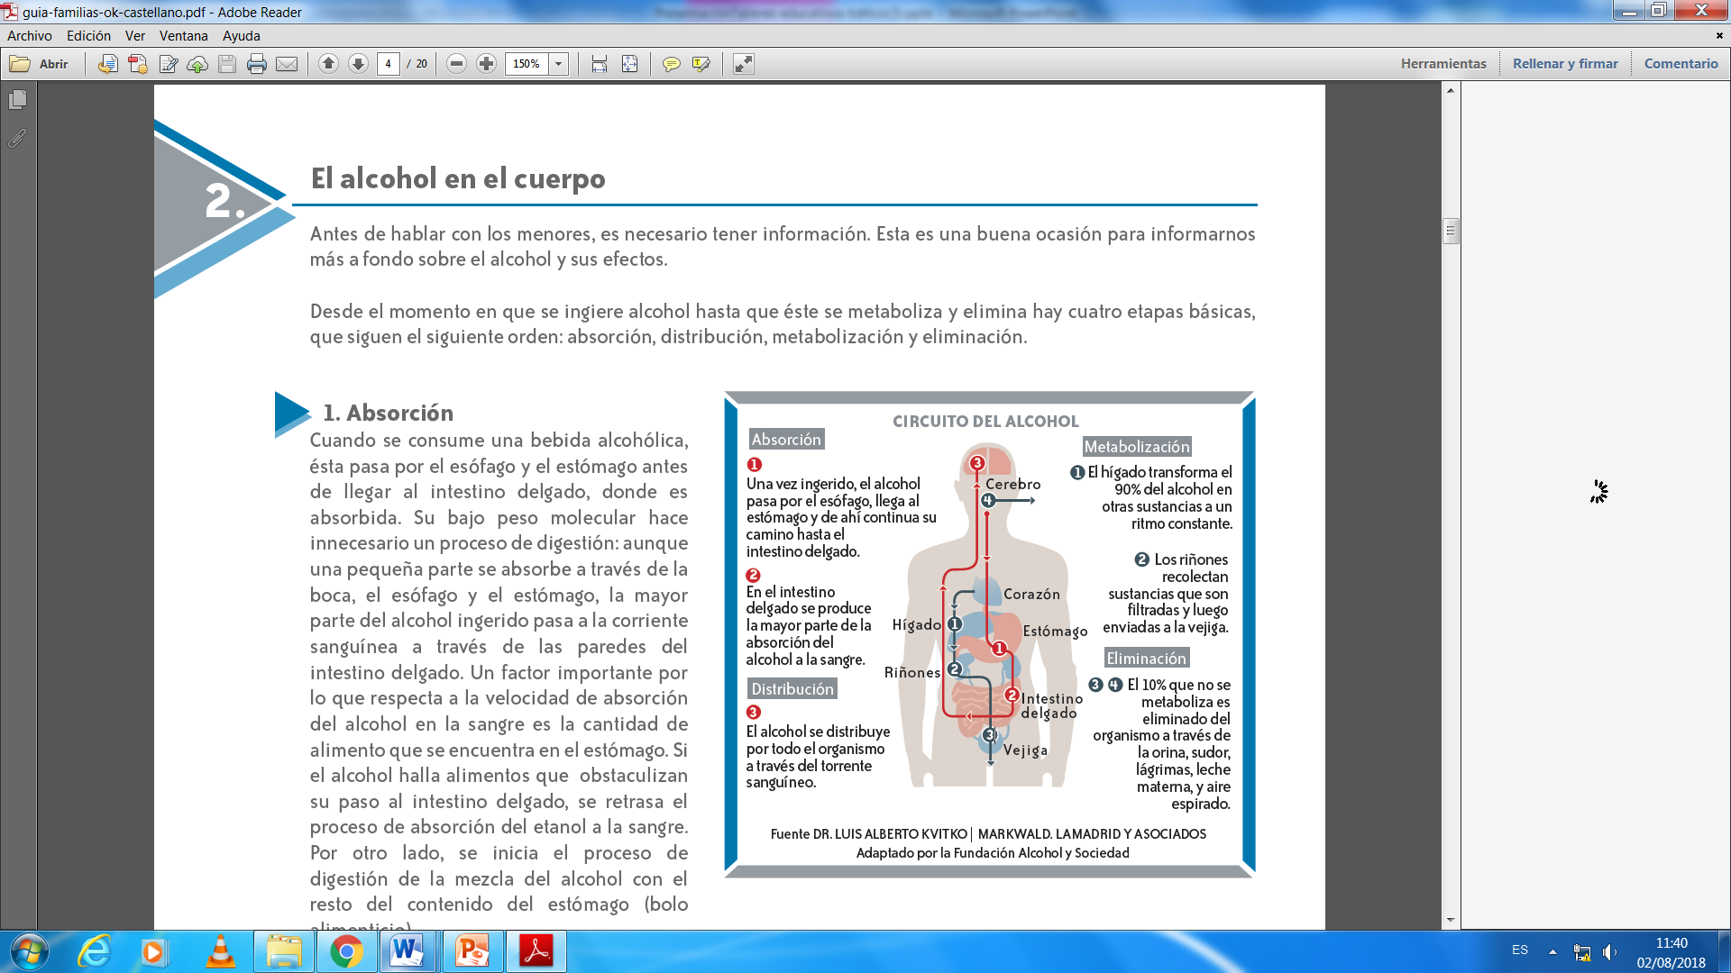
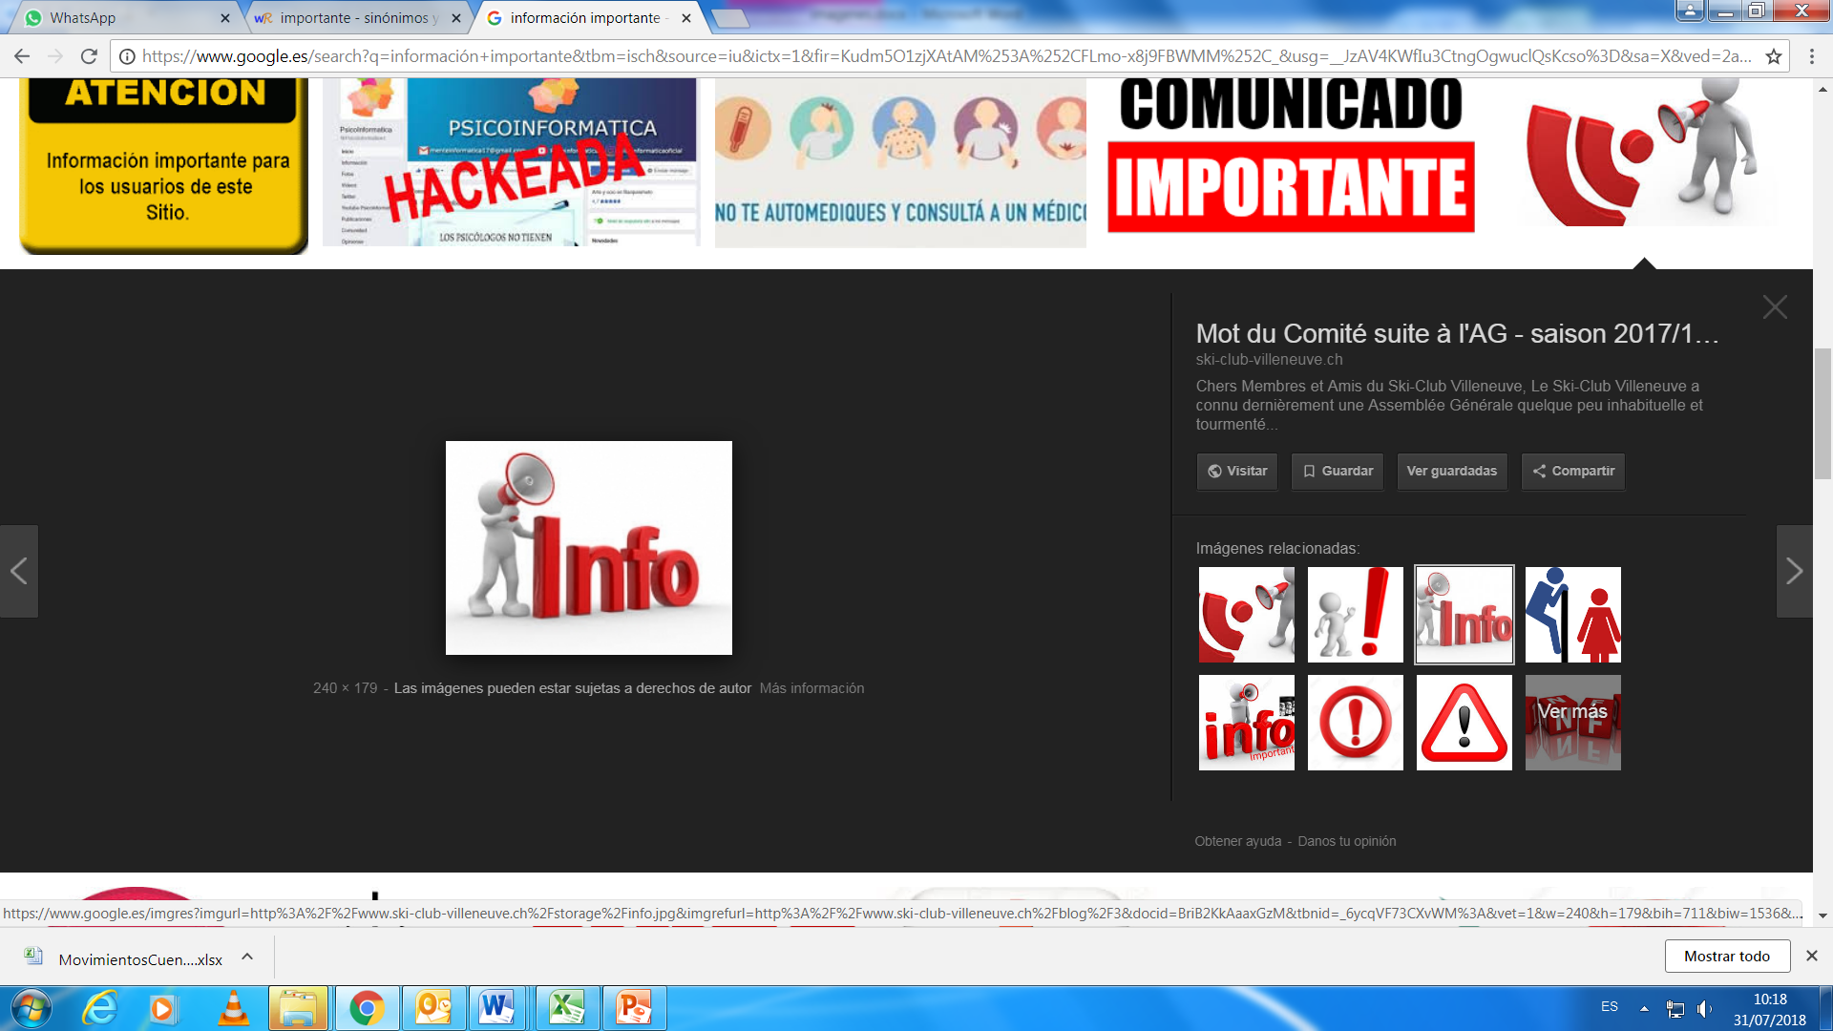
El metabolismo del alcohol: absorción y eliminación
ABSORCIÓN. TODO EL ALCOHOL CONTENIDO EN LAS BEBIDAS INGERIDAS TERMINA EN LA SANGRE, NO EXISTEN FORMAS DE IMPEDIRLO. Únicamente se puede variar la velocidad con que se absorbe
ELIMINACIÓN no existe ninguna forma de acelerar la eliminación del alcohol, lo único que se puede hacer es dejar que el hígado haga su trabajo, y eso implica tiempo que dependerá entre otros factores de la cantidad de alcohol en sangre.
Notes:
Esta diapositiva tiene dos vinculaciones.
Absorción, que lleva a las dos diapositivas sobre los factores que condicionan la velocidad de absorción del alcohol. En la segunda diapositiva hay una nueva vinculación ELIMINACIÓN que lleva de nuevo a la diapositiva del metabolismo del alcohol

Slide 19
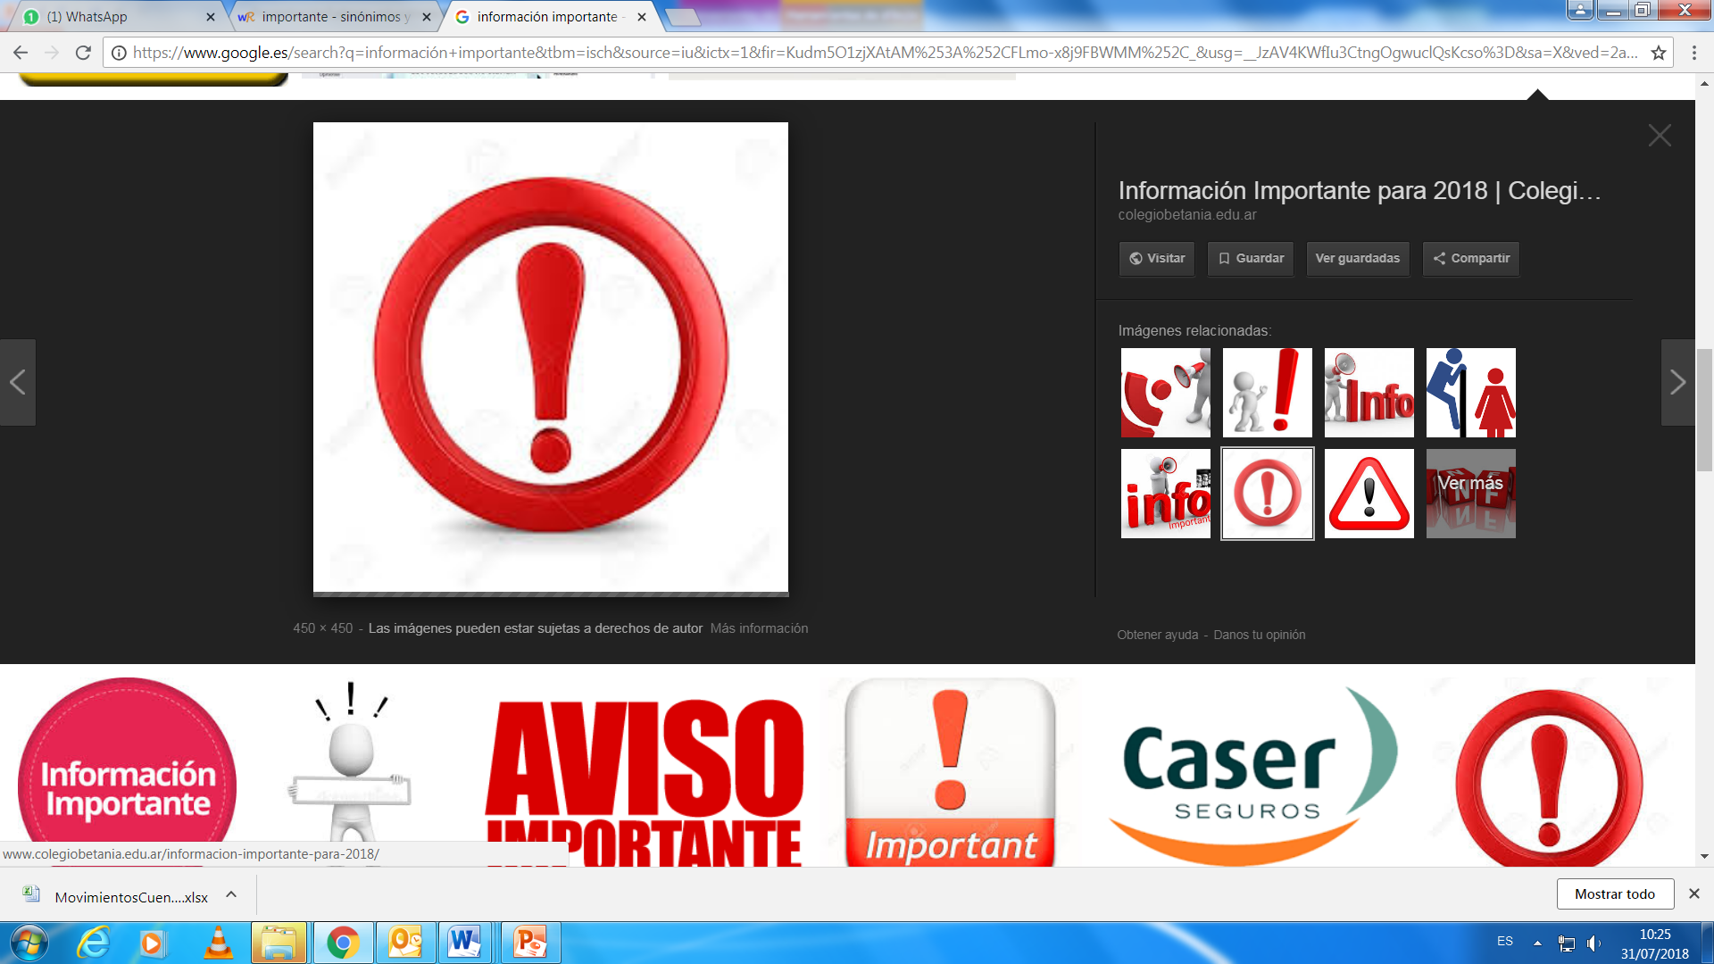
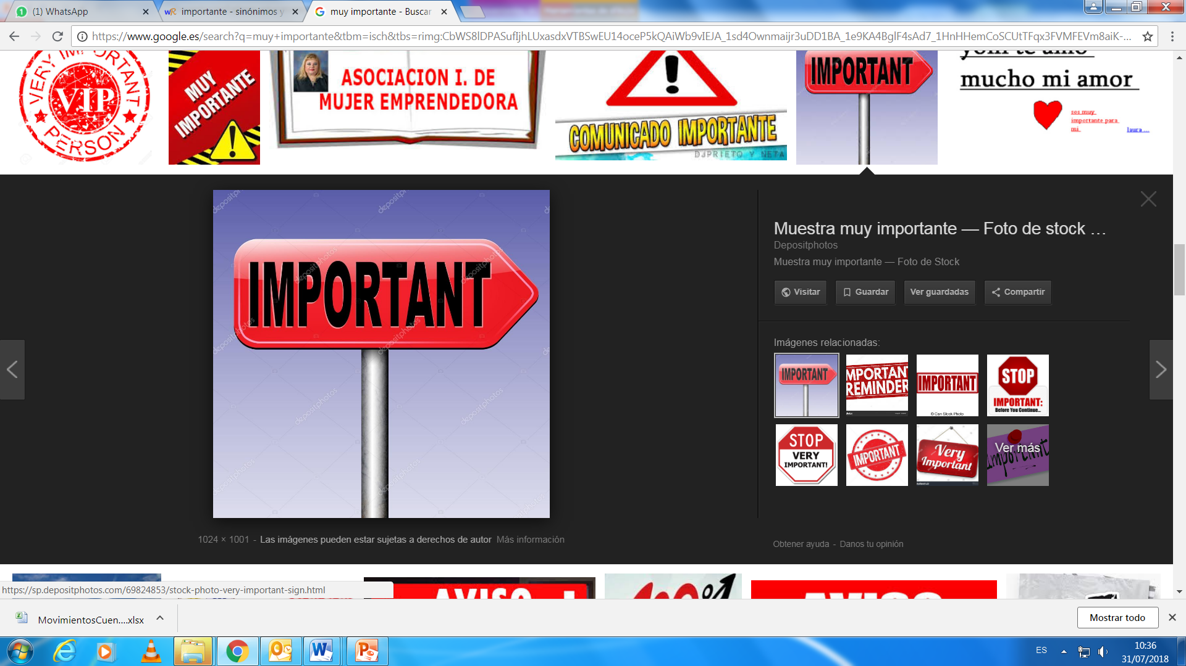
¿Se puede variar la velocidad con que se realiza el proceso de absorción? Factores:
  La cantidad de alcohol ingerida. A + cantidad, + absorción y + tasa de alcoholemia.
  El grado alcohólico de la bebida. A + grado de alcohol en la bebida + velocidad absorción.
  Tiempo empleado en beber. A + alcohol en - tiempo, > riesgo de intoxicación (CONSUMO EN ATRACÓN)
  El llenado/vacío del estómago. A + lleno – velocidad de absorción.
  El peso: A – peso, - cantidad de agua en el organismo > mayor concentración de alcohol.

Slide 20
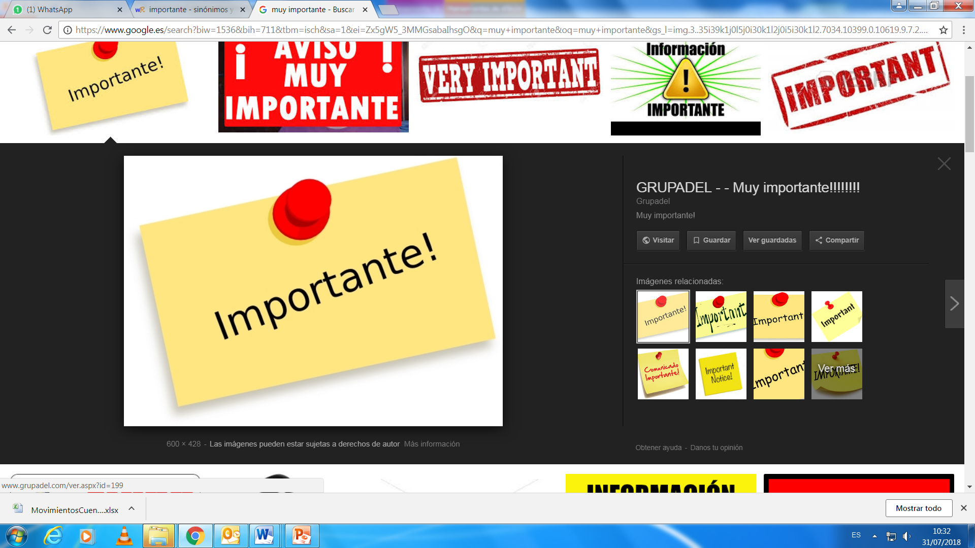
¿Se puede variar la velocidad con que se realiza el proceso de absorción? Factores:
  El sexo: las mujeres en general pesan menos, tiene menos agua en su organismo y metabolizan el alcohol más despacio. Alcanzan tasas de alcoholemia más altas que los hombres ante la misma cantidad de alcohol ingerida
  El contenido en gas de la bebida. Las bebidas gaseosas aceleran la absorción del alcohol. Cuando se intenta rebajar una copa mezclándolo con un refresco, la cantidad de alcohol sigue siendo la misma.
  La temperatura de la bebida. A + caliente la bebida + rapidez de absorción que las frías. (ELIMINACIÓN)

Slide 21
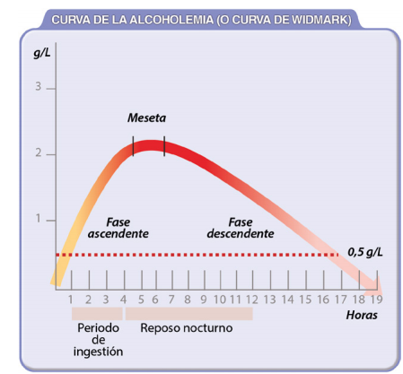
LA CURVA DE ALCOHOLEMIA
El alcohol puede empezar a detectarse en la sangre a los 5 minutos de haberlo ingerido y alcanza su máximo nivel entre los 30 y 90 minutos siguientes. A partir de este momento, comienza a desaparecer lentamente de la sangre hasta su completa eliminación.

Slide 22


TIPOS DE BEBIDAS Y SU EQUIVALENCIA EN UBE
(Unidad de Bebida Estándar: 10gr de alcohol puro/l bebida)
[Max sangre]: 30-90’ min después de la última ingesta los efectos son más evidentes
TIPO DE BEBIDA | VOLUMEN | Nº UBE
VINO, SIDRA | 1 vaso (100cc) | 1
CERVEZA | 1 caña (200cc) | 1
BEBIDAS DESTILADAS | 1 carajillo (25cc) 1 copa (50cc) 1 combinado (50cc) | 1 2 2
GENEROSOS (fermentadas de alta graduación) | 1 copa (50cc) 1 vermut (100cc) | 1 2
¿ES IGUAL DE PELIGROSO BEBER CERVEZAS QUE COMBINADOS?
El RIESGO/PELIGRO depende de los grados de alcohol de la bebida y de la cantidad consumida (dos cañas equivalen a un combinado)
“ beber 3 cañas implica más peligro que beber un combinado”

Slide 23
CONSUMO DE RIESGO
MENORES DE EDAD
CONSUMO EN ATRACÓN (4 ♀ y 5 ♂ o más UBE en 2h o menos)
Mayores de edad:
Mujeres y personas >65 años: 17UBE/semana
Hombres : 28UBE/semana
Personas que realizan actividades de riesgo (conducción, alturas, maquinas)
Personas con problemas de salud (diabetes, hepatitis C, enfermedad mental)
Embarazadas y en lactancia
Personas con antecedentes familiares del alcoholismo
Notes:
En menores de edad el riesgo es siempre máximo. Prohibición.
El consumo en atracón tiene un alto riesgo, es un patrón de consumo muy habitual y de alto riesgo de intoxicación etílica grave, por las elevadas concentraciones de alcohol que se alcanzan sin tiempo a la eliminación.
Mayores de edad, que evalúen el riesgo haciendo el registro del consumo semanal.

Slide 24
Absorción y eliminación
EL HÍGADO METABOLIZA EL ALCOHOL A UN RITMO LENTO Y CONSTANTE: 100 MILIGRAMOS POR KILO DE PESO CORPORAL Y HORA.
Aproximadamente un poco menos de 1 UBE por hora.
Eso significa que un varón de 60 kilos que haya tomado dos cubatas o cuatro cervezas (4 UBE), con el estómago vacío debe esperar como mínimo cuatro horas para eliminar todo el alcohol
+/- tiempo, según factores absorción
¿Reflexión: implicaciones en el control de alcohol en carretera? Se verá en la siguiente sesión

Slide 25

LA INTERACCIÓN DEL ALCOHOL CON OTRAS DROGAS COMO POSIBLE CAUSA DE ACCIDENTE
Es importante no combinar el alcohol con medicamentos u otras drogas.
Esto puede potenciar los efectos del alcohol, de las drogas o de los efectos secundarios de los medicamentos, multiplicando la probabilidad de accidente.

Slide 26

SESIÓN 2.Factores de riesgo en jóvenes. CANNABIS. Controles de tráfico (alcohol y drogas)

Slide 27

Factores de riesgo asociados a los accidentes de tráfico en jóvenes
https://www.youtube.com/watch?v=COo-L7yKSXE

Slide 28
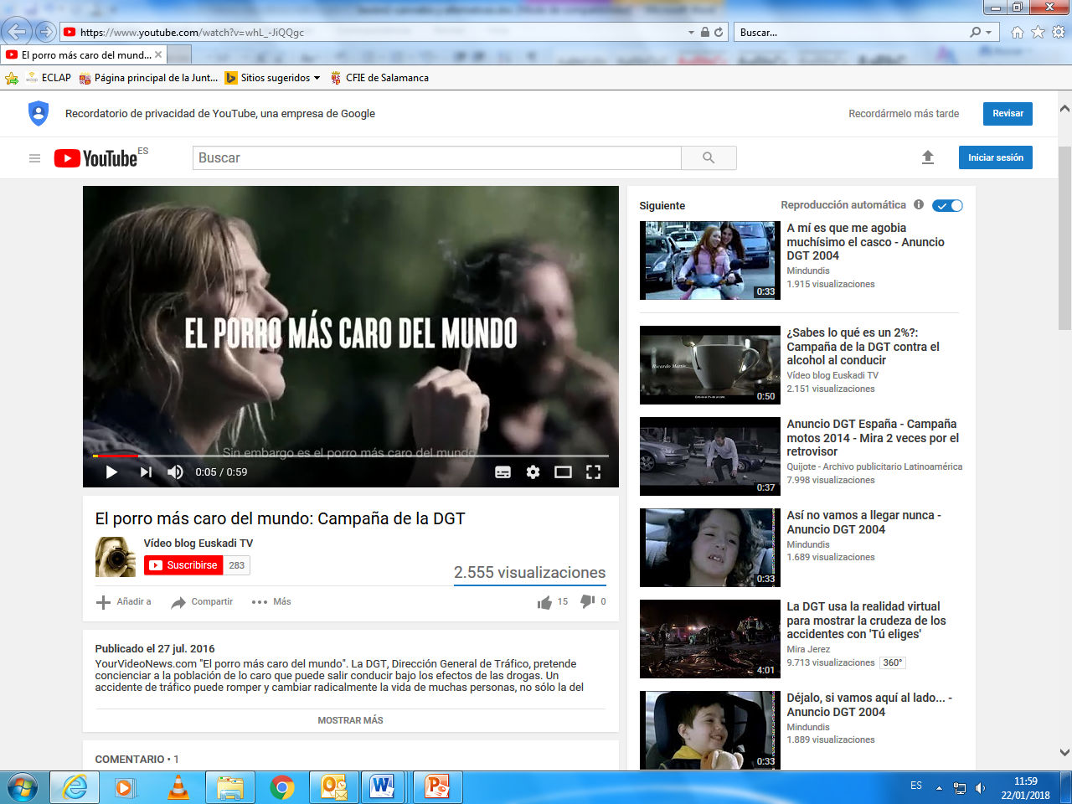
¿COMO AFECTA EL CANNABIS A LA CONDUCCIÓN?
Opcional
https://www.youtube.com/watch?v=whL_-JiQQgc

Slide 29
CASO DE CANNABIS
Mario y Luisa van a coger la moto tras salir de marcha. Han fumado unas caladas de un canuto de “maría” con los amigos y se han hecho muchas risas.
Luisa no da importancia a que Mario conduzca aunque haya fumado, porque como va de paquete la multa no sería para ella.
Mario propone esperar un rato antes de coger la moto, así no tendrán ningún problema si les paran en un control de alcohol y drogas.
Además han fumado muy poco, dice que no la ha afectado, que le ha sentado muy bien, está más relajado y eso favorece la conducción; por cualquier cosa se parte de risa, tiene los ojos algo enrojecidos, y además están convencidos de que los porros son menos peligrosos que otras drogas.
¿Es lo mismo fumar María que hachís? ¿Qué es el cannabis?
¿Es una droga inocua? ¿Cuáles son sus efectos?
¿Es cierto que por unas caladas no pasa nada, “no hay peligro”?
¿Cómo afecta el cannabis a la conducción?
¿Existe alguna forma de que pasen más rápido sus efectos y no dar positivo en los controles de carretera?

Slide 30
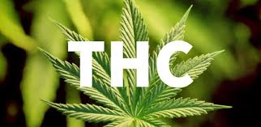
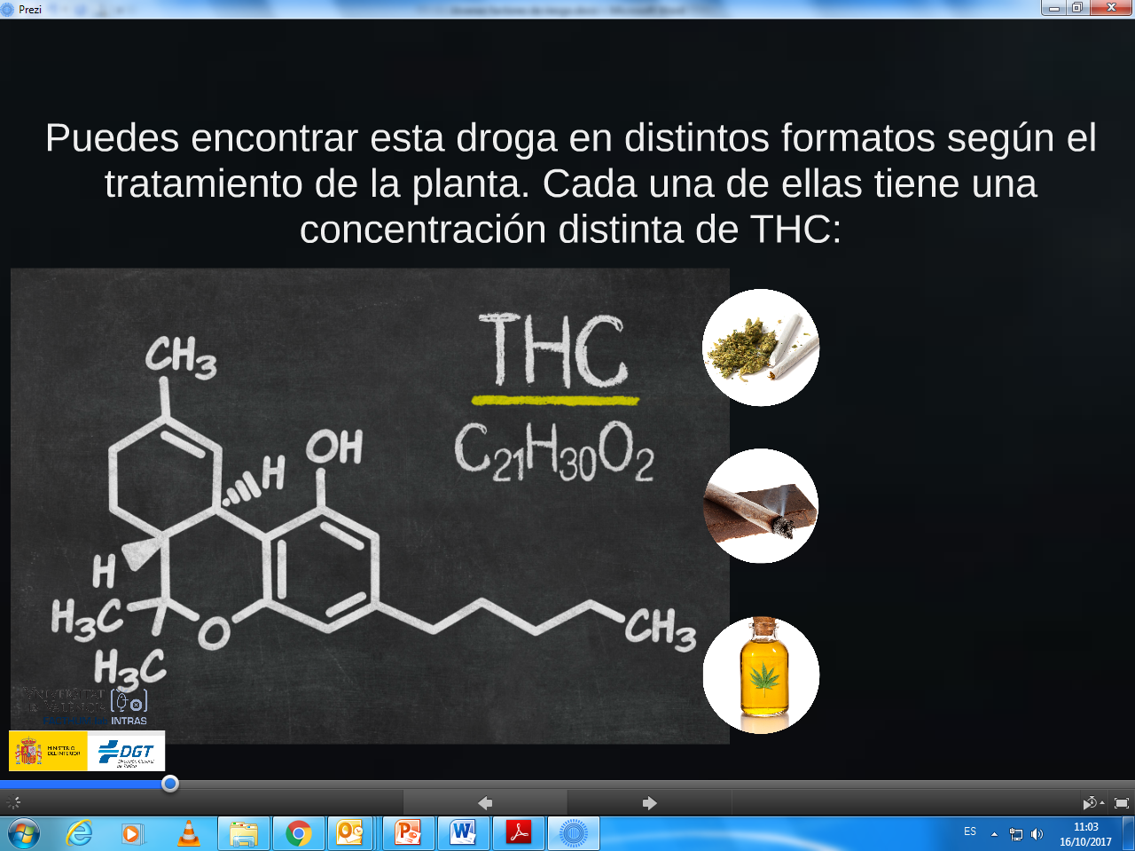
¿Qué es el cannabis ?
¿Qué es? La cánnabis sativa es una planta, de la que se obtienen la marihuana y el hachís, cuyo principal producto activo es el THC (tetrahidrocannabinol).
¿Cuáles son sus componentes? más de 400 componentes, de los cuales 61 son cannabinoides.
Formas de consumo:
  La marihuana: entre un 5- 14 % de THC
  El hachís. THC entre un 15-30%
  El aceite de hachís: concentración de THC hasta 60%.
Las concentraciones de THC se están elevando por la manipulación genética de las semillas y su forma de cultivo.

Slide 31
CANNABIS. Droga depresora y psicodisléptica
Efectos SNC: euforia inicial, desinhibición, alteraciones en la percepción, empeoramiento del tiempo de reacción y de la atención.
aumento del apetito,
tolerancia,
boca seca,
palpitaciones,
ojos brillantes y rojizos,
taquicardia e hipertensión, bradicardia (dosis mayores) e hipotensión si se está de pie, lipotimias,
sudoración,
somnolencia,
Distorsión de los sentidos (alteración de los colores, distancias, sonidos) de los sentido.
Alteración del sentido del tiempo (+lento)
Sensación desagradable de irrealidad,
descoordinación de movimientos,
alteración de la fuerza muscular,
alteraciones vías respiratorias,
Ansiedad, síntomas psicóticos (riesgo de cronicidad)

Slide 32
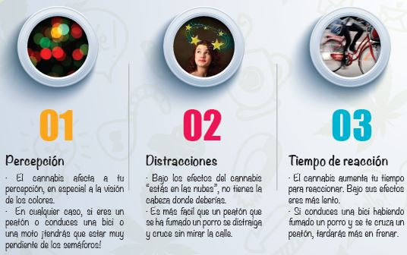
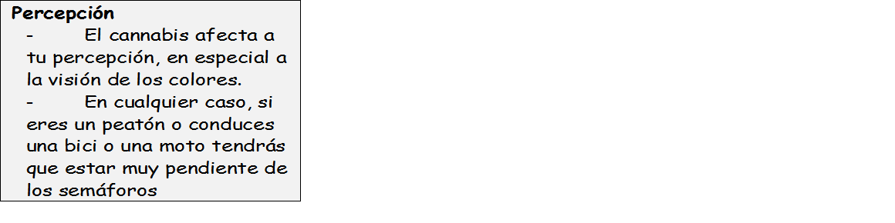
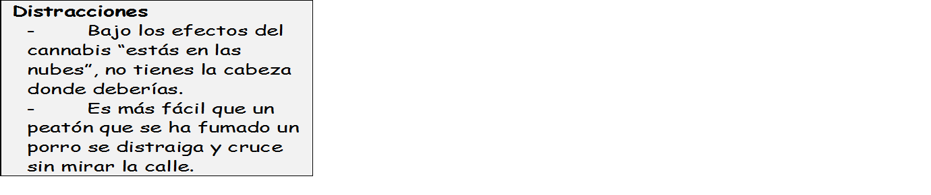
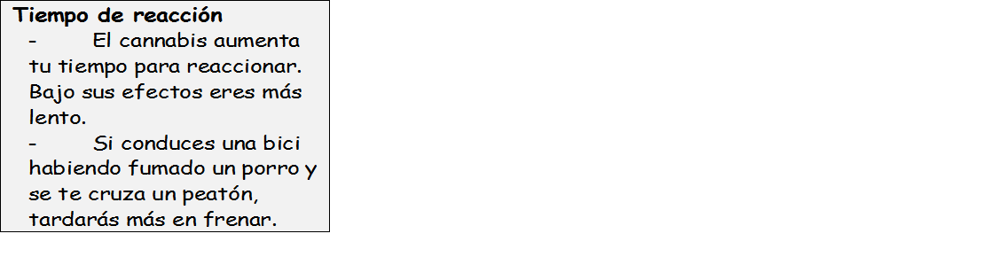
EFECTOS CANNABIS en la conducción x 3 el riesgo
(y en cualquier deporte o actividad en la que necesites toda tu atención)

Slide 33
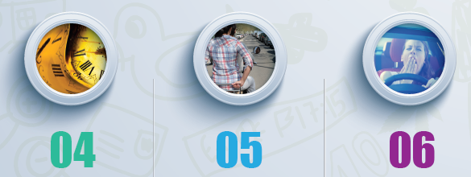
EFECTOS CANNABIS en la conducción X 3 el riesgo
(y en cualquier deporte o actividad en la que necesites toda tu atención)

Slide 34
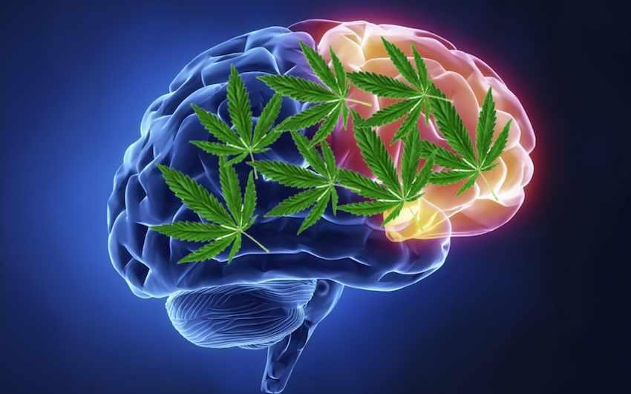
Exposición crónica
Deterioro de la memoria, dificultades para razonar y resolver problemas.
Enlentecimiento de la velocidad de transmisión de la información, concentración y el aprendizaje (este efecto se mantiene incluso mucho tiempo después de su consumo) Bajo rendimiento escolar (atención, concentración y memoria)
“Síndrome amotivacional”: deterioro en la personalidad del sujeto, perdida de energía, pérdida de interés por las cosas e importante limitación de sus actividades habituales.
Trastornos emocionales (ansiedad, depresión) y de la personalidad. En personas predispuestas: ideación paranoide, brotes psicóticos, esquizofrenia y otras enfermedades mentales.

Slide 35
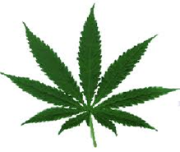
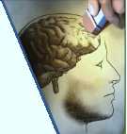
Metabolismo del cannabis
Absorción vía fumada concentración máxima en sangre
Tras inhalar el humo de un porro los efectos son casi inmediatos, los efectos 20-30’ máximos se alcanza después haber consumido, y duran unas dos/tres horas.
Por vía oral los efectos y la dosis máxima se retarda entre 30’ y 2 horas, depende de si se consume con estómago lleno o vacío.
Pruebas de detección en saliva detectan los consumos de las últimas 5/6 horas.
Eliminación:
Los cannabinoides se acumulan tras el uso repetido y permanecen en el cuerpo durante periodos prolongados en el tejido graso.
Por lo que la eliminación dura entre una semana y un mes. Al cabo de siete días sólo se ha excretado entre un 50-70%.
En usuarios intensos, hasta 6 semanas después del último uso.

Slide 36
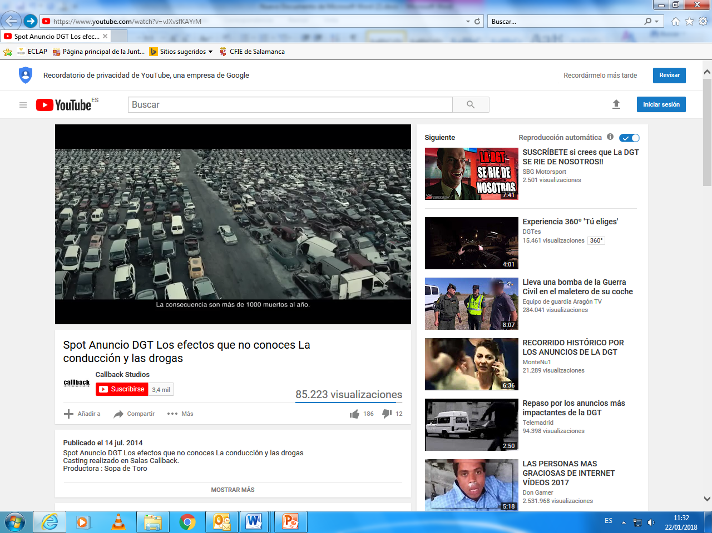
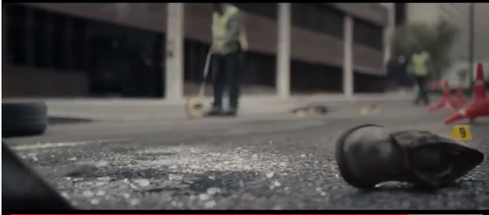
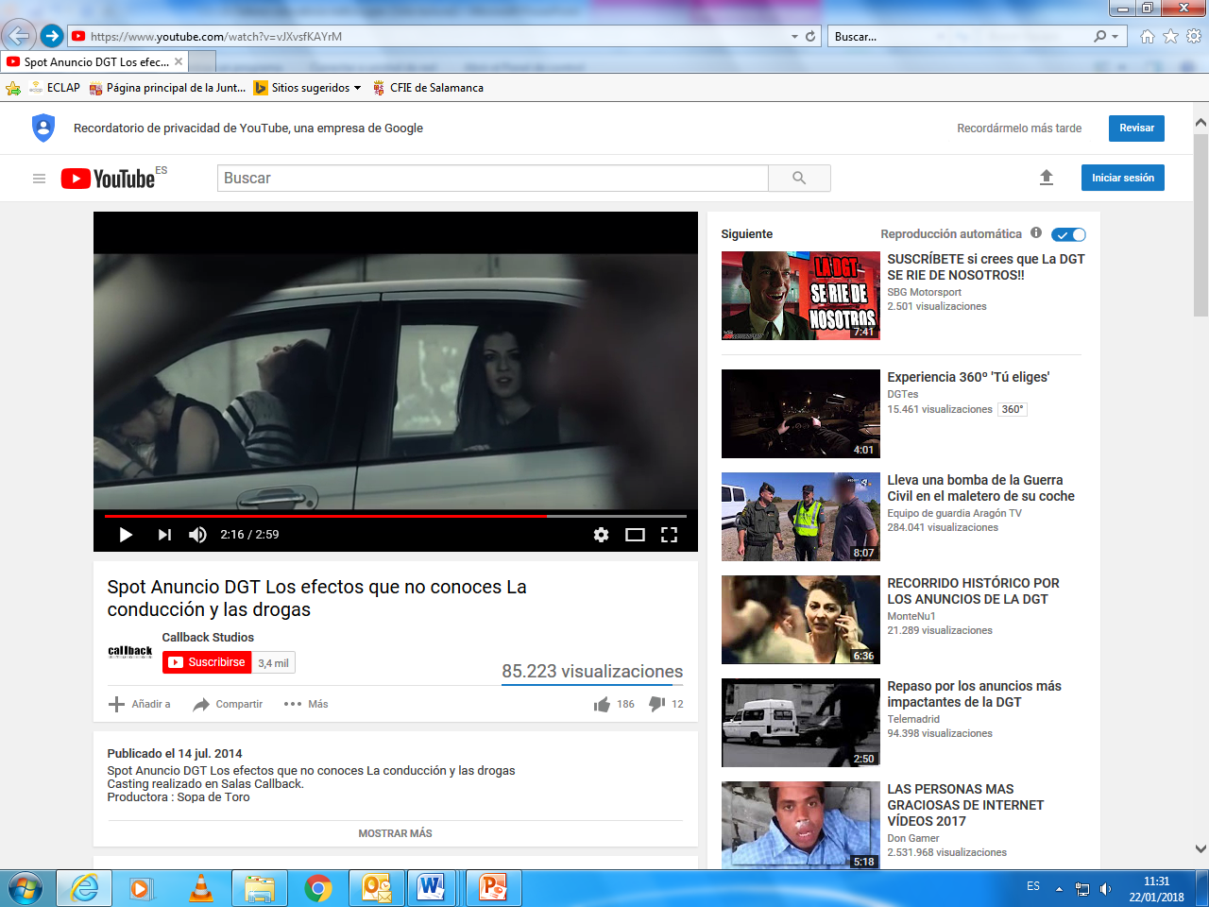
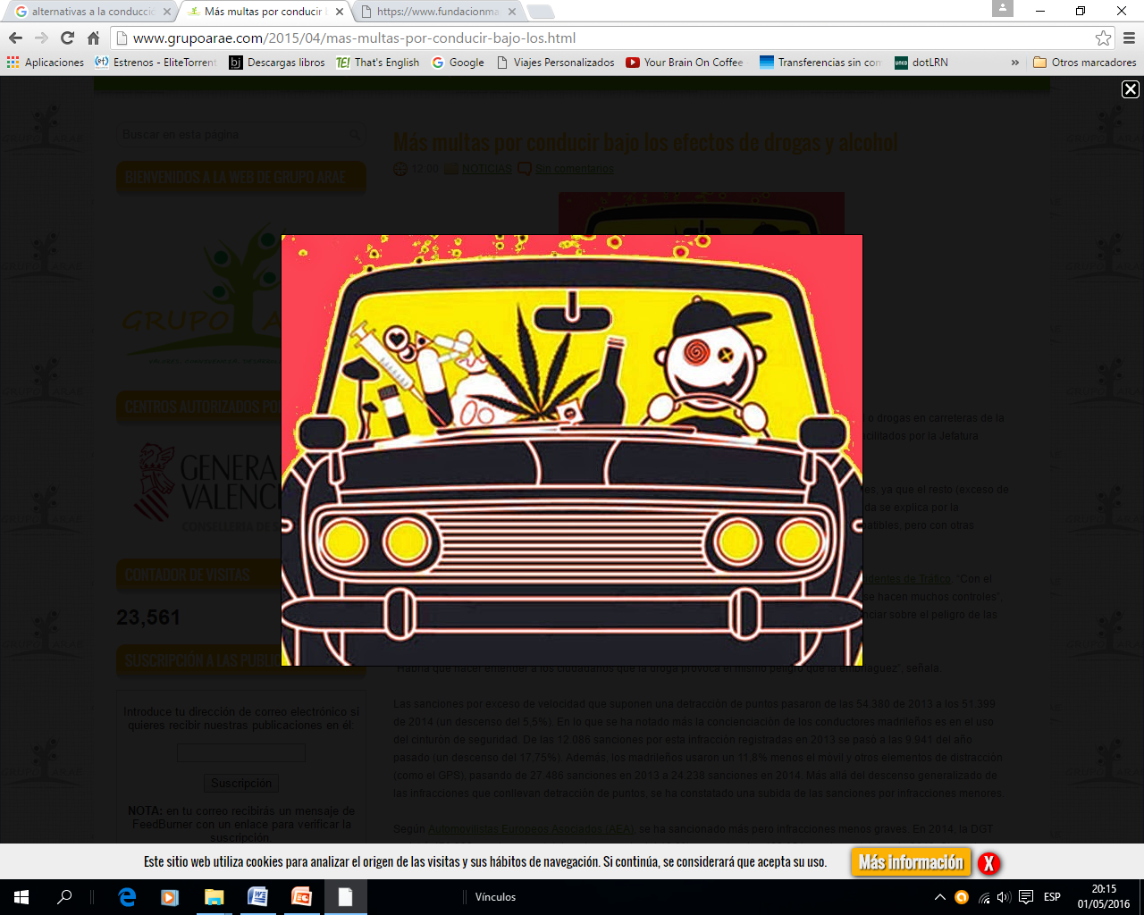
Videos optativos
SACA TUS DROGAS DE LA CIRCULACIÓN (cocaína). Campaña DGT 2014 https://www.youtube.com/watch?v=vJXvsfKAYrM
10 drogas que no debes usar cuando conduces https://www.youtube.com/watch?v=lcrC_zB8Jpw

Slide 37
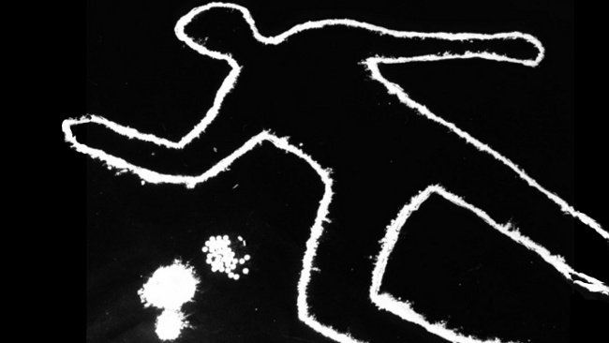
Efectos de la COCAÍNA en la conducción
Comportamientos más competitivos o incluso agresivos con los demás conductores.
Comportamientos más impulsivos, lo que multiplica los errores graves al volante.
Sobrevaloren las propias capacidades al volante y se acepte un mayor nivel de riesgo.
Se cometen más infracciones y la conducción más peligrosa.
Puede alterar la percepción del entorno de tráfico.
Disminuye la capacidad para mantener la concentración, por lo que aumenta las distracciones.

Slide 38
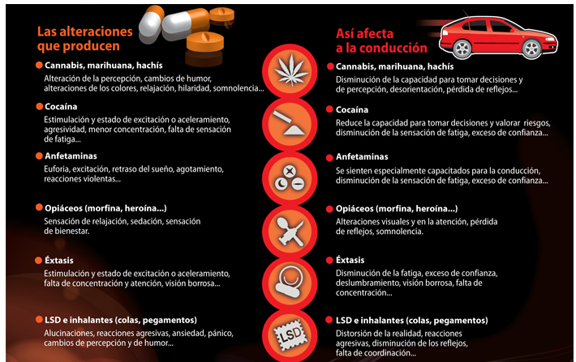

Slide 39
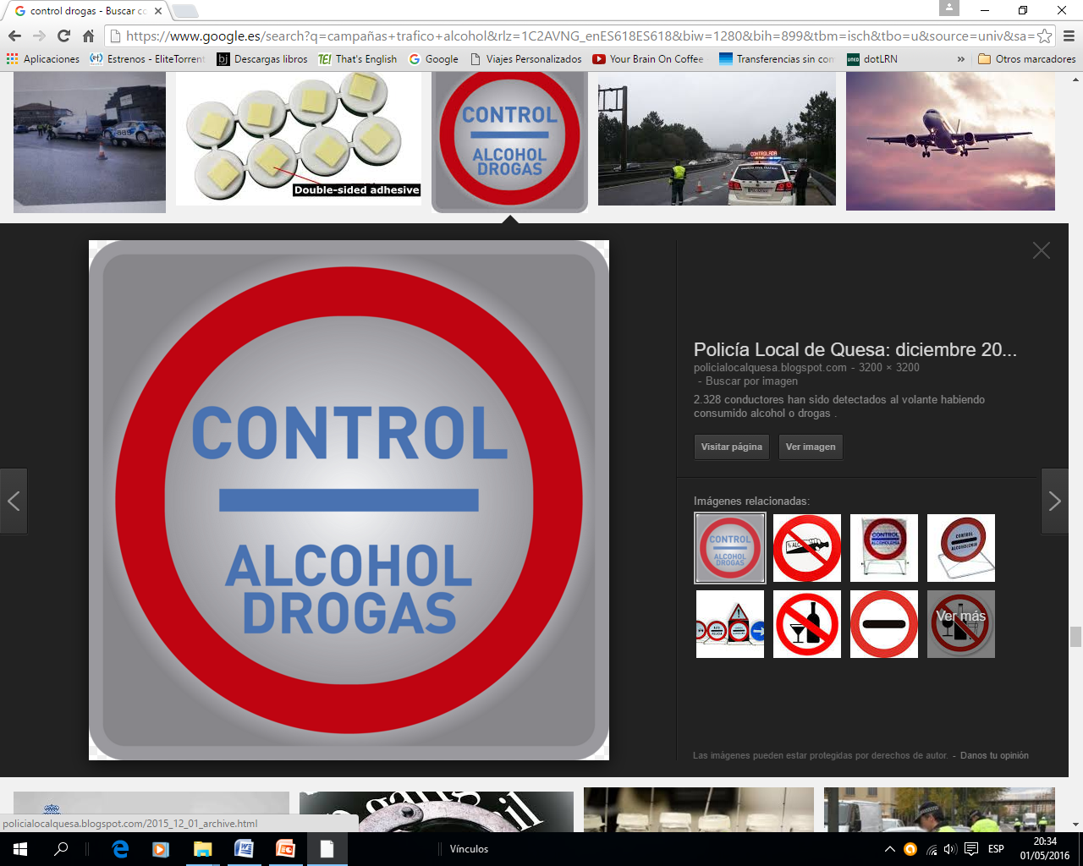
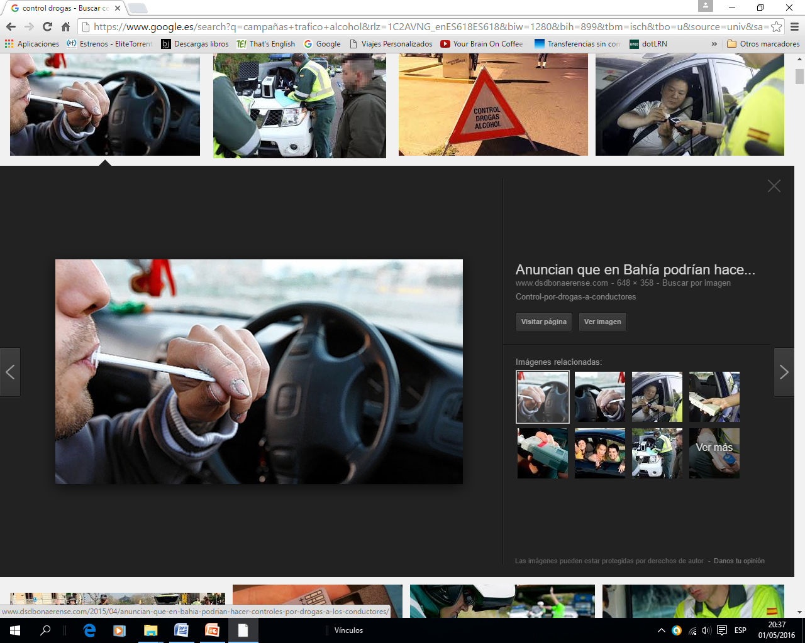
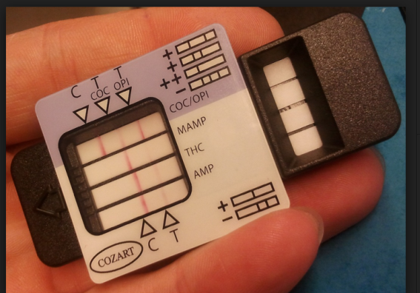
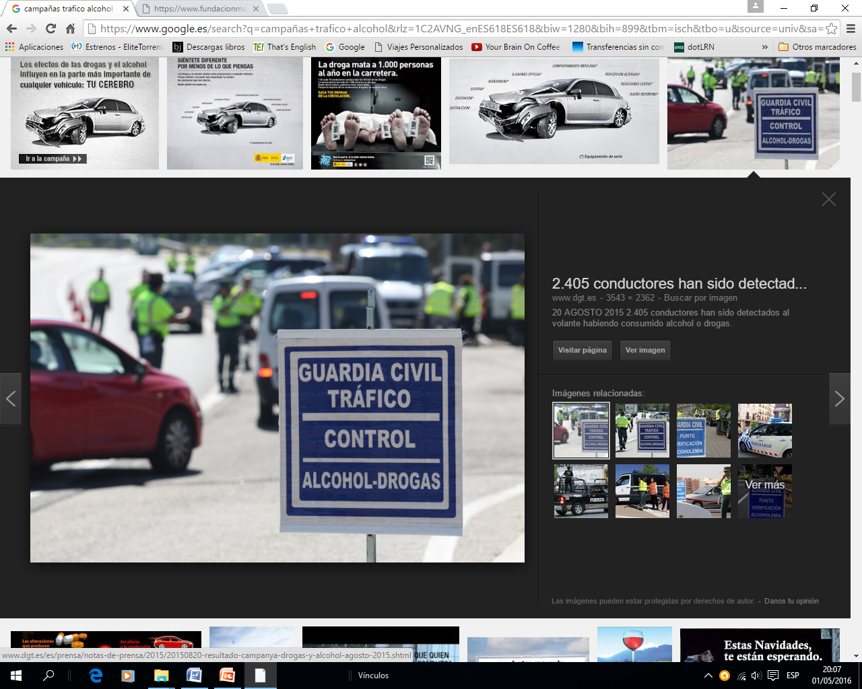
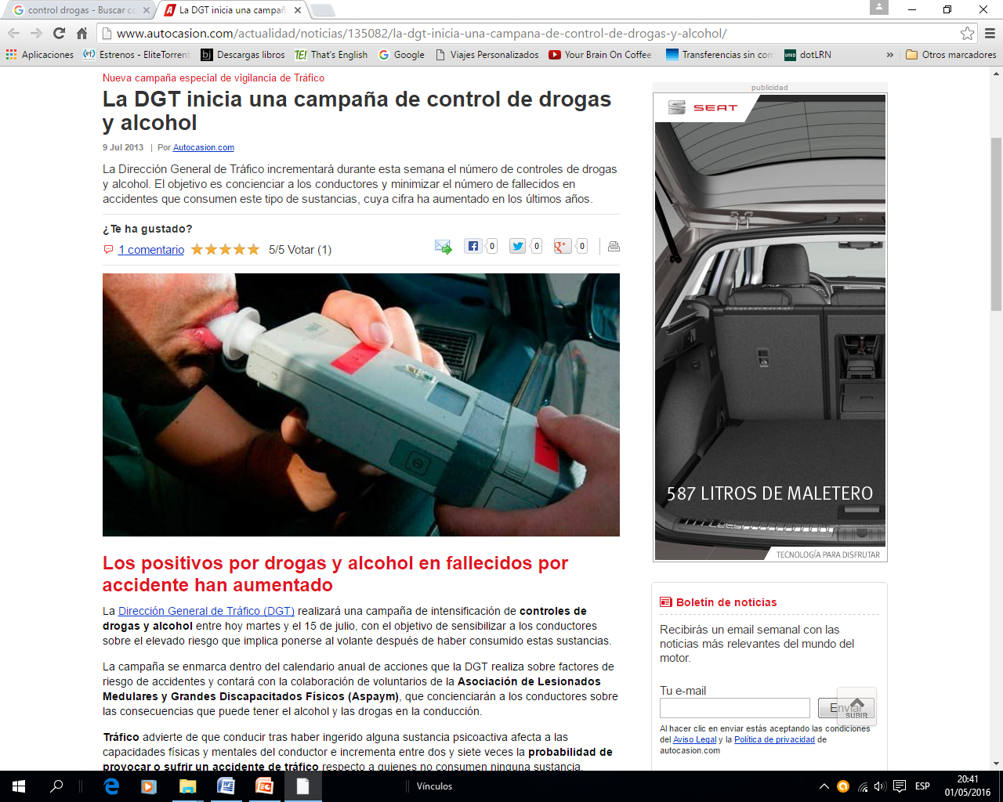

Slide 40

Cuestiones:
¿Hay trucos para engañar al alcoholímetro en un control de alcoholemia? ¿Y para engañar a las pruebas de detección de drogas, por ejemplo el cánnabis? ¿Qué tipo de trucos conocen?
¿Son iguales los controles de drogas que los de alcoholemia? ¿Es obligatorio someterse a las pruebas de alcoholemia y drogas?
¿Cuánto tiempo tiene que trascurrir entre el último consumo de alcohol y de otras drogas, como el cannabis, y conducir para no dar positivo en un control de tráfico?
¿Cuáles son las consecuencias derivadas por dar positivo en un control de alcohol y drogas?

Slide 41
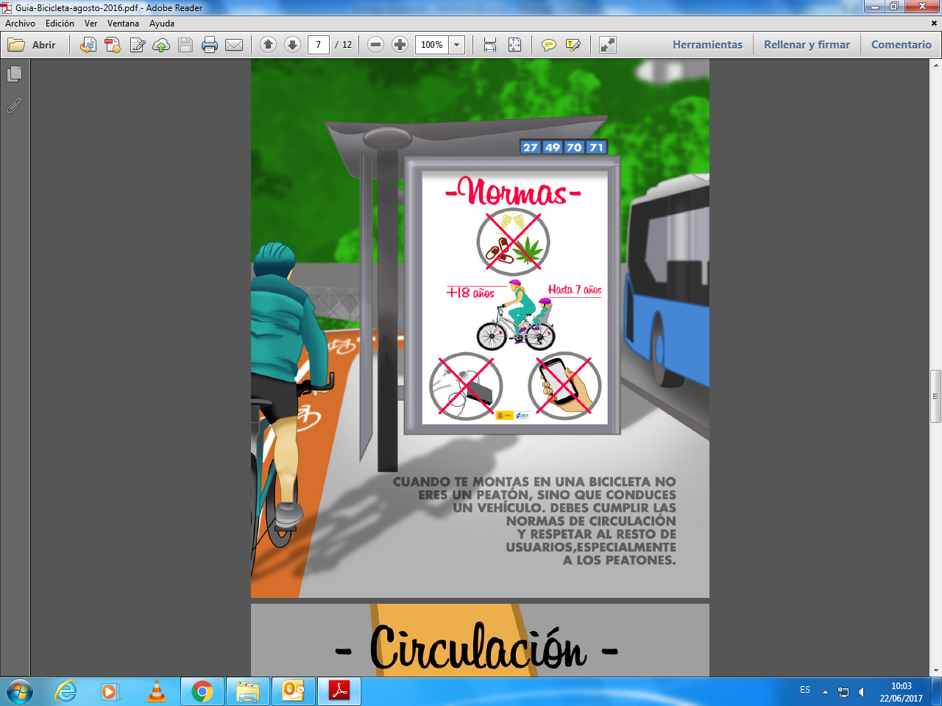

Slide 42
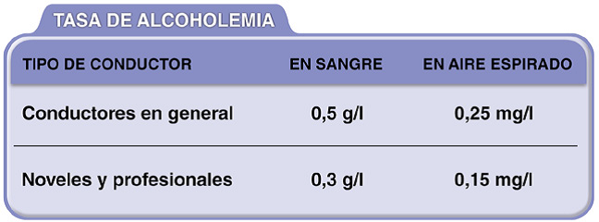
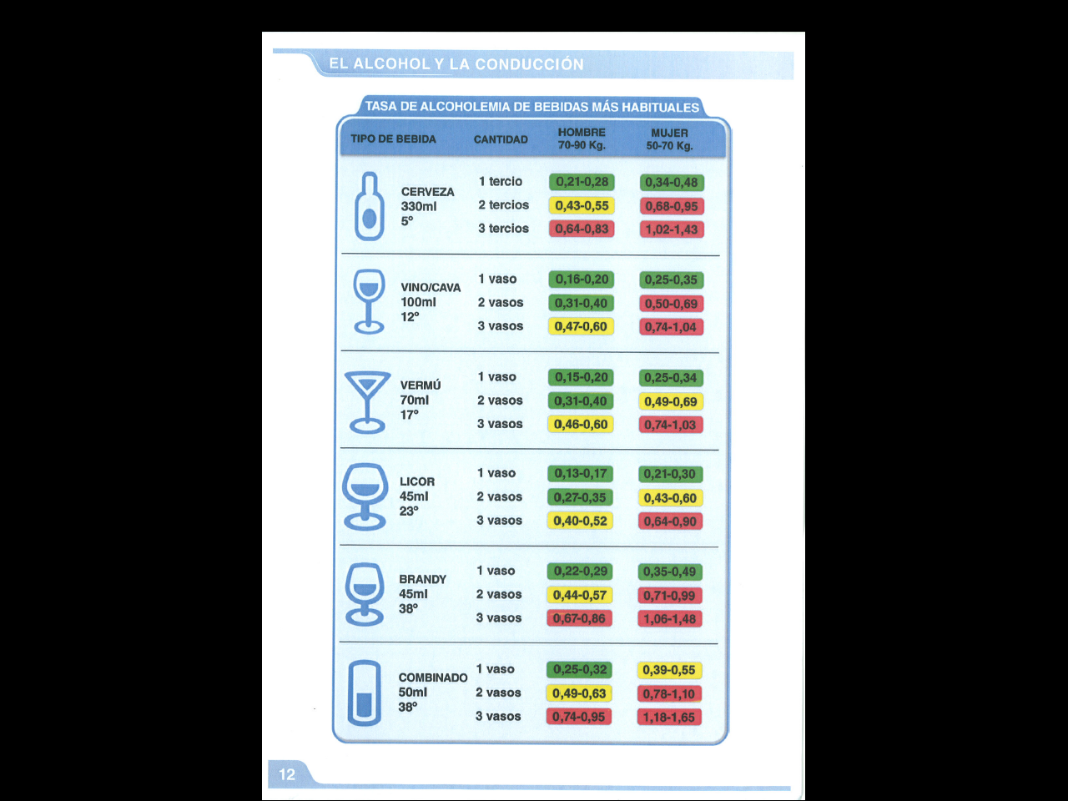
Riesgo de accidentabilidad y consumo
La tendencia es rebajar las tasas máximas permitidas:
0,1-0,2 g/l conductores en general
a 0,0 g/l profesionales y noveles
2016:
Tolerancia 0,2 gr/l (0,1) aire espirado): Polonia, Suecia, Finlandia y Estonia
Tolerancia 0: Bulgaria, Eslovaquia, Hungría y República Checa
Notes:
Se remarcan en rojo las alcoholemias positivas

Slide 43
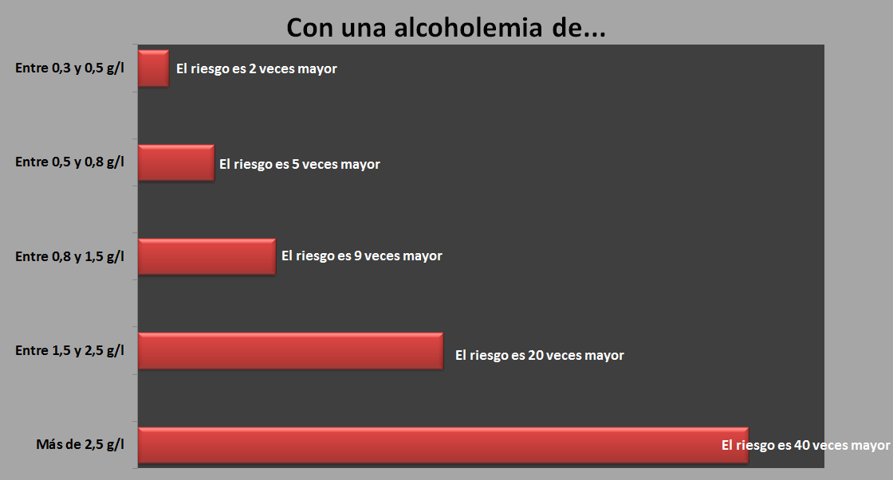
Cannabis el incremento es tres veces mayor

Slide 44

Inmovilización del vehículo, si el resultado de las prueba en positivo e incluso por negarse a efectuarla, hasta que la causa desaparezca u otra persona pueda sustituir al conductor
Normativa de tráfico:
Ley de Seguridad Vial y Código Penal
Vía administrativa: La Ley de Seguridad Vial fija las tasas máximas de alcohol permitidas para los conductores y la prohibición de conducir con presencia de drogas en el organismo
Vía Penal: El capítulo IV del Código Penal tipifica los delitos contra la seguridad del tráfico y establece las siguientes penas para conducir con exceso de alcohol o bajo la influencia de drogas.
TASAS MÁXIMAS DEL ALCOHOL PERMITIDAS PARA CONDUCIR
SANCIONES

Slide 45
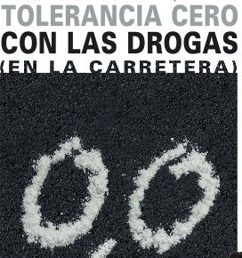
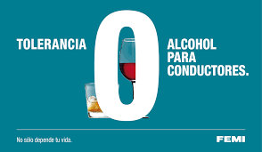
UNICO MENSAJE
INCOMPATIBILIDAD ENTRE EL CONSUMO DE ALCOHOL, CÁNNABIS Y OTRAS DROGAS CON LA CONDUCCIÓN
ALCOHOL: Efectos desde la primera consumición (=otras sustancias)
LA ÚNICA TASA DE ALCOHOLEMIA RALMENTE SEGURA ES 0,0

Slide 46
SESIÓN 3. Promoción de alternativas. Habilidades de resistencia.

Slide 47

¿Crees que podrías conducir o viajar con alguien que ha bebido alcohol, ha fumado cannabis o esnifado cocaína, y coger el volante en estas condiciones?

Slide 48

no consumir cannabis u otras drogas

Slide 49

Ismael y Almudena han salido el sábado por la noche a las fiestas de un pueblo vecino. Sobre las 5 de la mañana tienen que regresar a casa.
Ismael tiene que conducir y ha bebido 4 copas y dado varias caladas a un porro.
¿Es seguro ir con ellos en un coche?
¿Qué se os ocurre para evitar montar en un coche donde el/la conductora ha consumido alcohol/cannabis?
Y ¿cuándo sois vosotr@s quienes vais a conducir y habéis ingerido alcohol o cannabis, u otra droga?
Getty Images
TRANSPARENCIA 45

Slide 50


Slide 51




Slide 52
CASO DE HABILIDADES DE RESISTENCIA
María ha quedado con tres amigos para salir el vienes por la noche. Van a comprar algunas bebidas y se van al parque a beber. María ha ido en moto con su mejor amigo Mario, éste ha fumado un porro y bebido demasiado (calimocho/cachis). Está preocupada, no le apetece que la lleve a casa en la moto.
Mario insiste en que se monte, que el controla, que además si les paran, la multa no sería para ella, que se encuentra bien, que ya lo ha hecho más veces y nunca le ha pasado nada, sigue insistiendo y diciéndole que cómo va a volver él solo, que ya la vale, que vaya amiga, que es una rajada.
Mario no hace caso de los consejos de María y ella pese a conocer el riesgo que corren ha estado poco asertiva y se ha dejado llevar por la situación. Tienen un pequeño accidente.
¿Qué otras forma de presión conocéis que podría haber utilizado Mario, para convencer a María de que hiciera lo que él quería?
¿Vosotros haríais algo o le dejarías conducir?, al fin y al cabo el riesgo siempre está ahí y él conduce bien.
¿Cómo tratarías de disuadirle de que no está en condiciones de conducir? ¿Que alternativas tendríais?, ¿qué harías, qué le diríais?.
Como acompañantes y ante la presión para subir con él en el coche, ¿qué alternativas tendríais, qué le dirías, qué haríais?

Slide 53


,ni beber
y/o bebes
,he bebido
Di NO al alcohol, al cannabis y a otras sustancias
NO conduzcas si has consumido, NO montes con nadie, ni aunque sea tu mejor amigo, que haya bebido alcohol, fumado cannabis u otras drogas.
Aunque sea una copa, una calada, ….además, habitualmente las drogas se mezclan ( una copa y varias caladas a un porro, varias cervezas y un canuto, alcohol y cocaína, etc.,) todo ello multiplica el riesgo de accidentes con consecuencia de incapacidad y muerte.

Slide 54



